Slide 1


Seurafoorumi 9.9.2015
Liikunnan ajankohtaistapahtuma

Slide 2
Liikuntapalvelujen henkilöstömuutoksia
Teemu Koskimäki ts. liikuntasihteerinä 5.3.2015-29.2.2016
Minna Kalmari vs. liikuntapäällikkönä 5.3.2015-29.2.2016
Tekninen palvelukeskus: Jäähallin hallimestarina aloittanut Mikko Ahokas

Slide 3
Investoinnit 2015
Uimalan peruskorjaus,3 M €, peruskorjaus alkanut 1.9. Valmista toukokuussa 2016.
Villatehtaan liikuntatilan varustaminen alkaa olla valmis
Ulkoilureittien opastussuunnitelma, valmista joulukuussa, 30 000 €
Pyöräharjoittelurata, Kankuri, takuutarkastus 16.9., maisemointia vailla 30 000 €
Martin huoltorakennus, 250 000 €, odottaa rakennuslupaa
Vehkojan lähiliikuntapaikka, viimeiset välineet asennetaan syyskuussa,160 000 €
Kaupunkisillan uimapaikan hiekka vaihdettu keväällä

Slide 4
Investoinnit 2016-2017??
Uimalan kuntosalin ensikertainen kalustaminen
Uimalan kulku- ja lukitusjärjestelmä
Yksi lähiliikuntapaikka vuosittain + vanhan kunnostus
Jäähallin tarveselvitys
Perttulan kentän tarveselvitys
Ulkoilureittiopastuksen rakentaminen
Hakalan tenniskenttien peruskorjaus
Ulkoilureittien pohjat ja valaistus
Kenttien perusparannus
Jousikadun P-alue

Slide 5
Villatehtaan liikunta- ja kulttuuritilat
Tilat olleet käytössä 1.3.2015 alkaen, syksyllä 2015 täydellä teholla
Nyrkkeilylle nimikkotila ja golfille osan vuodesta
Päiväkäyttö klo 8-16: varhaiskasvatus, koululaiset, opisto ja liikuntapalvelut, iltakäyttö klo 16-22 seurat
Tilavaraukset, kulkulätkät ja avaimet (vastuuhenkilölista) tilavaraamon kautta
Huom. Sisäovet pidettävä auki, ei saa lukita!
Hinnat 5-10 €/tunti riippuen tilojen koosta
Heittotilan suojaverkot puuttuvat vielä
Ulko-ovi on pidettävä suljettuna, ei mitään kiviä oven väliin
Ulkokengät jätettävä eteiseen, ei pukutiloihin tai saleihin

Slide 6
Uimalan peruskorjaus ja laajennus (1. vaihe)
Aikataulu syyskuu 2015-huhtikuu 2016, jolloin uimala on suljettu
Aula- puku-, pesu- ja saunatilat peruskorjataan
Kustannusarvio 3 M €, johon valtiolta
saatu 0,9 M €

Slide 7
Salivuoroista
Peruutukset: vakiovuoroja voi peruuttaa myönnettyjen vakiovuorojen alkamisen jälkeen ainoastaan seuran luopuessa vuorosta kokonaan. Tällöin peruutuksesta on ilmoitettava tilavaraamoon kaksi viikkoa ennen vuoron lopettamista. Kahden viikon peruutusaika koskee myös syys- ja talvilomaviikon vakiovuoroja.
Salivuorot pääsääntöisesti alkaneet
Ottelu-, tilapäis- ja alustavien varausten peruutukset on ilmoitettava tilavaraamoon kahta viikkoa ennen tapahtuman ajankohtaa.

Slide 8
Tilavaraamon kuulumisia
Älä laita kiviä, mattoa tai harjanvarsia oven väliin!
Rikkoutuneet liikuntavälineet, ilmoitus suoraan tilavaraamoon: tilavaraamo@hyvinkaa.fi
Iltasiivous, siivoussetit löytyvät kouluilta
Vahtimestari Jorma Luukkola, p. 040 674 4118

Slide 9
2015-2016 tapahtumat
Euroliigan päätöstapahtuma 12.9.
ITF-tennisturnaus elokuussa
18.-19.9. TUL koripallon mestaruusturnaus miehet ja naiset
Hyvinkää cup voimistelukisat 23.-24.4.2016 Martissa
Katusäbä –turnaus kesällä 2016
Hakasirkus Willan joulussa 12.12.2015
Finnish junior tennis tour 3.-5.6.2016
17.4.2016 Kevätsirkus studio Donnerissa
Pesäpallon Tenavaleiri 10.-15.7.2016

Slide 10

Muuta
Avustukset: Tapahtuma-avustus lokakuun loppuun mennessä vuoden 2016 tapahtumaan. Avustusta ei myönnetä normaalitoimintaan, vaan avoimeen yleisötapahtumaan, joka on tarkoitettu kaikille kuntalaisille
Viestintä: Urheiluseurat tiedottavat -palsta löytyy liikunnan nettisivuilta. Wilmassa (koululaisten reissuvihko) on pysyvä linkki tuolle sivulle. Lähetä ilmoituksesi osoitteeseen viestinta@hyvinkaa.fi
Menestyneiden palkitseminen: uusi toimintaohje 1.12.2014 alkaen
Pj-palaverit: ajankohta ja aihe mietinnässä
Seuraava seurafoorumi 3.3.2016 klo 18.00

Slide 11
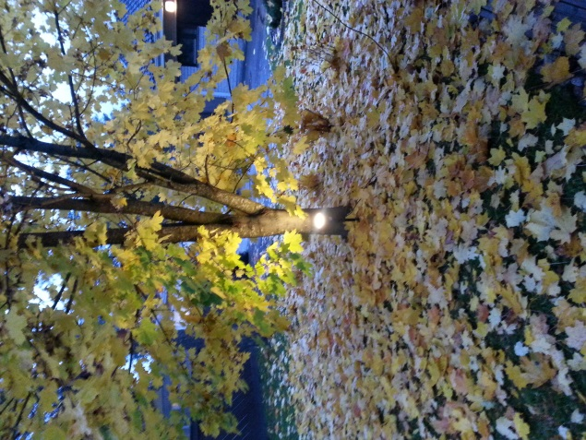
Kiitos &
reipasta syksyn jatkoa!

